Slide 1
Уруссинская центральная районная больница
Выполнила: студентка 4 курса педиатрического факультета Тагирова Э. Л.

Slide 3
Уруссинская центральная районная больница - многопрофильное, хорошо оснащенное лечебно-профилактическое учреждение. В Уруссинской ЦРБ развернуто 115 круглосуточных коек и 40 коек дневного пребывания. Присутствуют следующие стационарные отделения: терапевтическое, хирургическое, инфекционное, гинекологическое, детское и родильное.

Slide 4
Терапевтическое отделение

Slide 5
Педиатрическое отделение

Slide 6
Хирургическое отделение

Slide 7
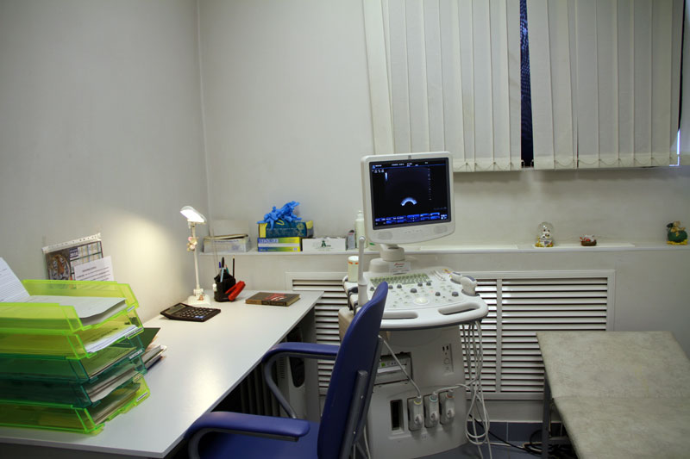
На достойном уровне диагностическая база - функционируют кабинеты УЗИ, эндоскопии, рентгенологических исследовании, клиническая и биохимическая лаборатории, а также хорошо оснащенный кабинет функциональной диагностики.

Slide 8
Кабинет рентген-диагностики

Slide 9
Биохимическая лаборатория

Slide 10
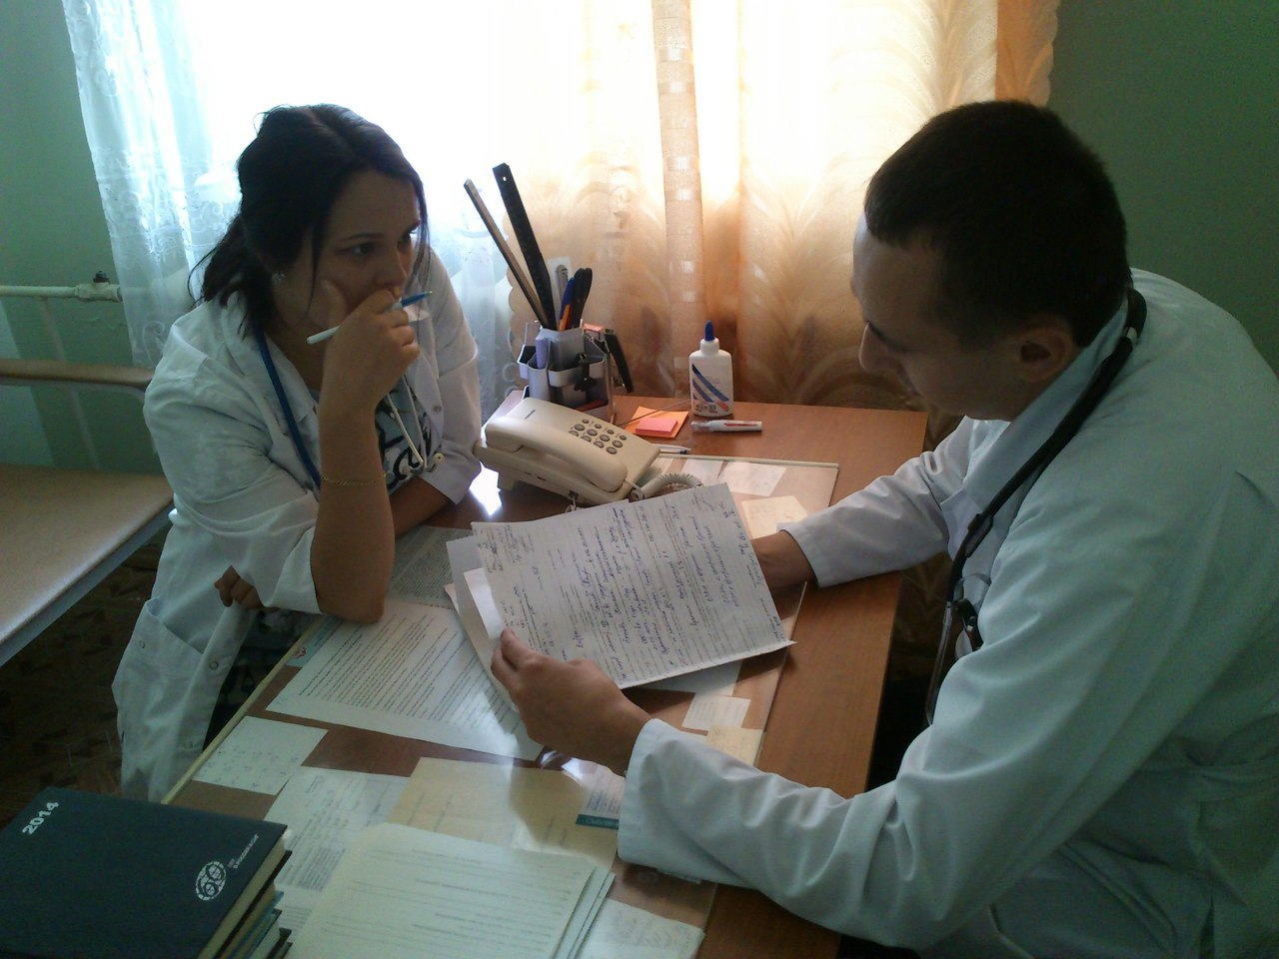
В Ютазинском районе трудятся 42 врача, 289 средних медицинских работников, среди которых 4 заслуженных врача Республики Татарстан, 1 отличник здравоохранения

Slide 11
Руководитель медицинской организации Фатыхов Р.Г.

Slide 12
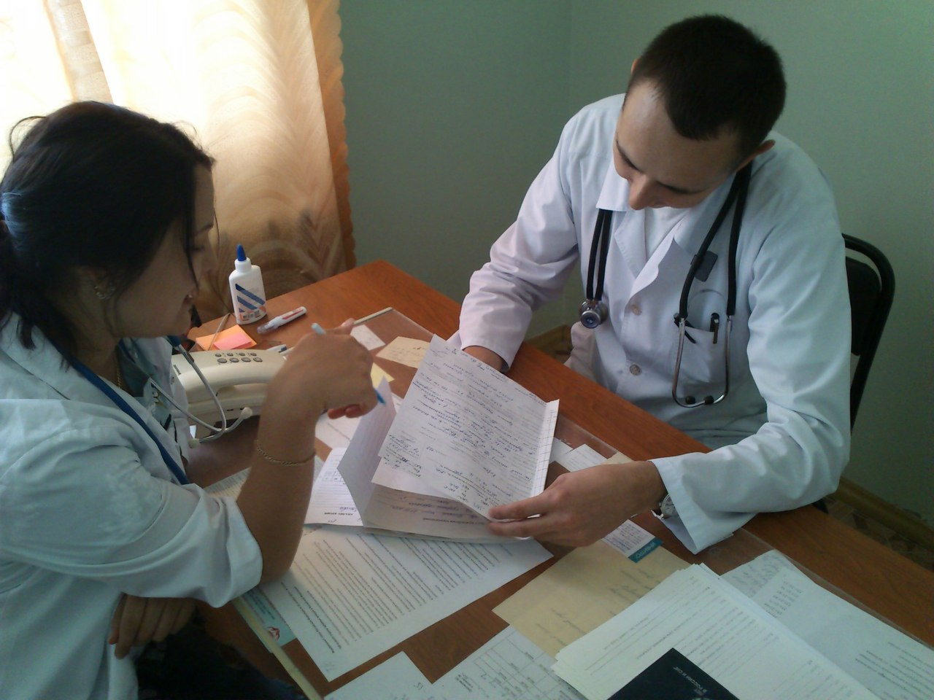
Заведующий терапевтическим отделением

Slide 13
Поликлиника является структурным подразделением ГАУЗ «Уруссинская центральная районная больница», оказывает амбулаторно-поликлиническую помощь взрослому и детскому населению района, рассчитана на 300 посещений в смену. Главная задача амбулаторно-поликлинического звена – доступность оказания квалифицированной медицинской помощи населению независимо от места проживания. В поликлинике ведется прием, проводятся функциональные исследованя.

Slide 14
Отделение скорой помощи.

Slide 15
Детская поликлиника

Slide 16
Беседы с больными на санитарно-просветительные темы

Slide 17
Заполнение медицинской документации

Slide 18
Педиатрическое отделение

Slide 19
Спасибо за внимание!

